Slide 1



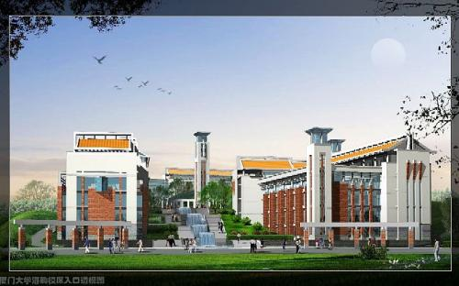



第3章 Spark的设计与运行原理
（PPT版本号：2017年春季学期）
厦门大学研究生课程
《大数据处理技术Spark》
http://dblab.xmu.edu.cn/post/7659/
温馨提示：编辑幻灯片母版，可以修改每页PPT的厦大校徽和底部文字
林子雨
厦门大学计算机科学系
E-mail: ziyulin@xmu.edu.cn
主页：http://www.cs.xmu.edu.cn/linziyu
扫一扫访问班级主页
厦门大学计算机科学系 2017年版

Slide 2

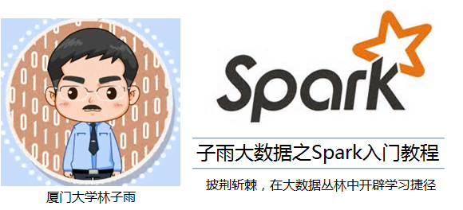
提纲
3.1 Spark概述
3.2 Spark生态系统
3.3 Spark运行架构
3.4 Spark的部署和应用方式
免费在线教程：http://dblab.xmu.edu.cn/blog/spark/

Slide 3
3.1 Spark概述
3.1.1 Spark简介
3.1.2 Scala简介
3.1.3 Spark与Hadoop的比较

Slide 4
3.1.1 Spark简介
Spark最初由美国加州伯克利大学（UCBerkeley）的AMP实验室于2009年开发，是基于内存计算的大数据并行计算框架，可用于构建大型的、低延迟的数据分析应用程序
2013年Spark加入Apache孵化器项目后发展迅猛，如今已成为Apache软件基金会最重要的三大分布式计算系统开源项目之一（Hadoop、Spark、Storm）
Spark在2014年打破了Hadoop保持的基准排序纪录
  Spark/206个节点/23分钟/100TB数据
  Hadoop/2000个节点/72分钟/100TB数据
  Spark用十分之一的计算资源，获得了比Hadoop快3倍的速度

Slide 5
3.1.1 Spark简介
Spark具有如下几个主要特点：
运行速度快：使用DAG执行引擎以支持循环数据流与内存计算
容易使用：支持使用Scala、Java、Python和R语言进行编程，可以通过Spark Shell进行交互式编程
通用性：Spark提供了完整而强大的技术栈，包括SQL查询、流式计算、机器学习和图算法组件
运行模式多样：可运行于独立的集群模式中，可运行于Hadoop中，也可运行于Amazon EC2等云环境中，并且可以访问HDFS、Cassandra、HBase、Hive等多种数据源

Slide 6
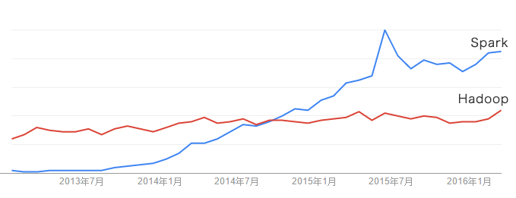
3.1.1 Spark简介
Spark如今已吸引了国内外各大公司的注意，如腾讯、淘宝、百度、亚马逊等公司均不同程度地使用了Spark来构建大数据分析应用，并应用到实际的生产环境中
图16-1 谷歌趋势：Spark与Hadoop对比

Slide 7
3.1.2 Scala简介
Scala是一门现代的多范式编程语言，运行于Java平台（JVM，Java 虚拟机），并兼容现有的Java程序
Scala的特性：
Scala具备强大的并发性，支持函数式编程，可以更好地支持分布式系统
Scala语法简洁，能提供优雅的API
Scala兼容Java，运行速度快，且能融合到Hadoop生态圈中
Scala是Spark的主要编程语言，但Spark还支持Java、Python、R作为编程语言
Scala的优势是提供了REPL（Read-Eval-Print Loop，交互式解释器），提高程序开发效率

Slide 8
3.1.3 Spark与Hadoop的对比
Hadoop存在如下一些缺点：
表达能力有限
磁盘IO开销大
延迟高
  任务之间的衔接涉及IO开销
  在前一个任务执行完成之前，其他任务就无法开始，难以胜任复杂、多阶段的计算任务

Slide 9
3.1.3 Spark与Hadoop的对比
Spark在借鉴Hadoop MapReduce优点的同时，很好地解决了MapReduce所面临的问题
相比于Hadoop MapReduce，Spark主要具有如下优点：
Spark的计算模式也属于MapReduce，但不局限于Map和Reduce操作，还提供了多种数据集操作类型，编程模型比Hadoop MapReduce更灵活
Spark提供了内存计算，可将中间结果放到内存中，对于迭代运算效率更高
Spark基于DAG的任务调度执行机制，要优于Hadoop MapReduce的迭代执行机制

Slide 10
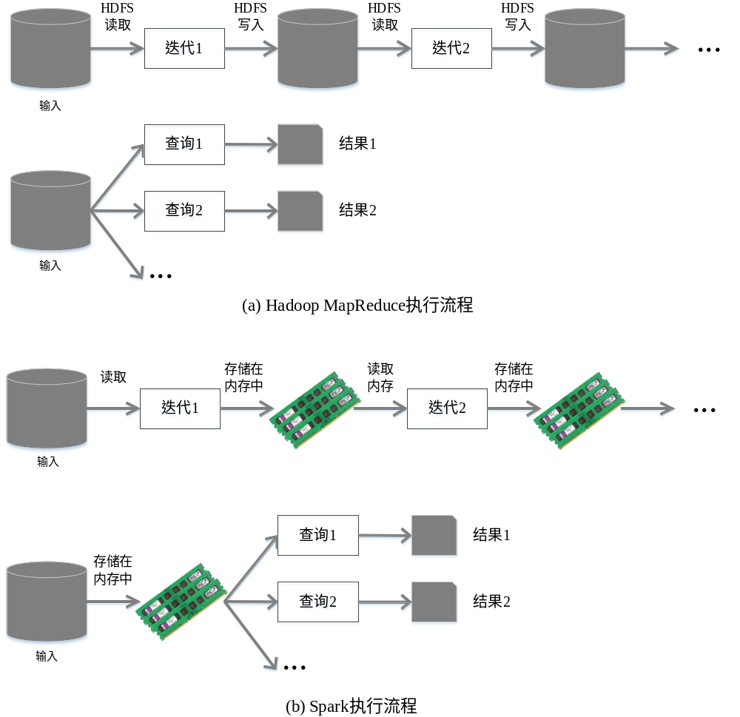
3.1.3 Spark与Hadoop的对比
图16-2 Hadoop与Spark的执行流程对比

Slide 11
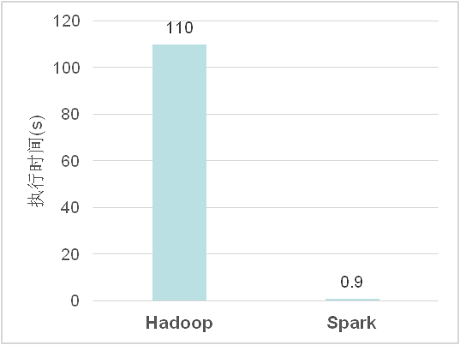
3.1.3 Spark与Hadoop的对比
使用Hadoop进行迭代计算非常耗资源
Spark将数据载入内存后，之后的迭代计算都可以直接使用内存中的中间结果作运算，避免了从磁盘中频繁读取数据
图16-3 Hadoop与Spark执行逻辑回归的时间对比

Slide 12
3.1.3 Spark与Hadoop的对比
MapReduce | Spark
数据存储结构：磁盘HDFS文件系统的split | 使用内存构建弹性分布式数据集RDD 对数据进行运算和cache
编程范式：Map + Reduce | DAG: Transformation + Action
计算中间结果落到磁盘，IO及序列化、反序列化代价大 | 计算中间结果在内存中维护 存取速度比磁盘高几个数量级
Task以进程的方式维护，需要数秒时间才能启动任务 | Task以线程的方式维护 对于小数据集读取能够达到亚秒级的延迟

Slide 13
3.2 Spark生态系统
在实际应用中，大数据处理主要包括以下三个类型：
复杂的批量数据处理：通常时间跨度在数十分钟到数小时之间
基于历史数据的交互式查询：通常时间跨度在数十秒到数分钟之间
基于实时数据流的数据处理：通常时间跨度在数百毫秒到数秒之间
当同时存在以上三种场景时，就需要同时部署三种不同的软件
  比如: MapReduce / Impala / Storm
  这样做难免会带来一些问题：
不同场景之间输入输出数据无法做到无缝共享，通常需要进行数据格式的转换
不同的软件需要不同的开发和维护团队，带来了较高的使用成本
比较难以对同一个集群中的各个系统进行统一的资源协调和分配

Slide 14
3.2 Spark生态系统
Spark的设计遵循“一个软件栈满足不同应用场景”的理念，逐渐形成了一套完整的生态系统
既能够提供内存计算框架，也可以支持SQL即席查询、实时流式计算、机器学习和图计算等
Spark可以部署在资源管理器YARN之上，提供一站式的大数据解决方案
因此，Spark所提供的生态系统足以应对上述三种场景，即同时支持批处理、交互式查询和流数据处理

Slide 15
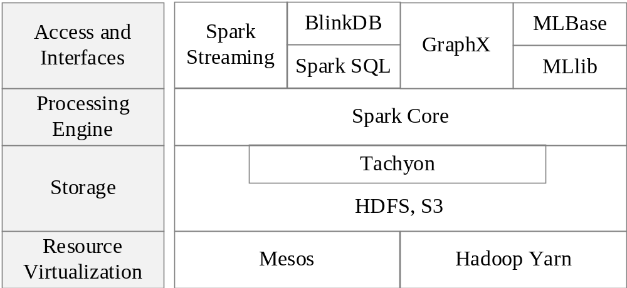
3.2 Spark生态系统
Spark生态系统已经成为伯克利数据分析软件栈BDAS（Berkeley Data Analytics Stack）的重要组成部分
图16-4 BDAS架构
Spark的生态系统主要包含了Spark Core、Spark SQL、Spark Streaming、MLLib和GraphX 等组件

Slide 16
3.2 Spark生态系统
表1 Spark生态系统组件的应用场景
应用场景 | 时间跨度 | 其他框架 | Spark生态系统中的组件
复杂的批量数据处理 | 小时级 | MapReduce、Hive | Spark
基于历史数据的交互式查询 | 分钟级、秒级 | Impala、Dremel、Drill | Spark SQL
基于实时数据流的数据处理 | 毫秒、秒级 | Storm、S4 | Spark Streaming
基于历史数据的数据挖掘 | - | Mahout | MLlib
图结构数据的处理 | - | Pregel、Hama | GraphX

Slide 17
3.3 Spark运行架构
3.3.1 基本概念
3.3.2 架构设计
3.3.3 Spark运行基本流程
3.3.4 Spark运行原理

Slide 18
3.3.1 基本概念
RDD：是Resillient Distributed Dataset（弹性分布式数据集）的简称，是分布式内存的一个抽象概念，提供了一种高度受限的共享内存模型
DAG：是Directed Acyclic Graph（有向无环图）的简称，反映RDD之间的依赖关系
Executor：是运行在工作节点（WorkerNode）的一个进程，负责运行Task
Application：用户编写的Spark应用程序
Task：运行在Executor上的工作单元
Job：一个Job包含多个RDD及作用于相应RDD上的各种操作
Stage：是Job的基本调度单位，一个Job会分为多组Task，每组Task被称为Stage，或者也被称为TaskSet，代表了一组关联的、相互之间没有Shuffle依赖关系的任务组成的任务集

Slide 19
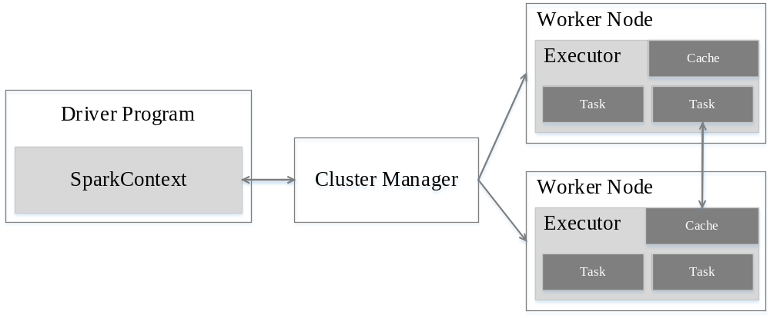
3.3.2 架构设计
Spark运行架构包括集群资源管理器（Cluster Manager）、运行作业任务的工作节点（Worker Node）、每个应用的任务控制节点（Driver）和每个工作节点上负责具体任务的执行进程（Executor）
资源管理器可以自带或Mesos或YARN
与Hadoop MapReduce计算框架相比，Spark所采用的Executor有两个优点：
一是利用多线程来执行具体的任务，减少任务的启动开销
二是Executor中有一个BlockManager存储模块，会将内存和磁盘共同作为存储设备，有效减少IO开销
图16-5 Spark运行架构

Slide 20
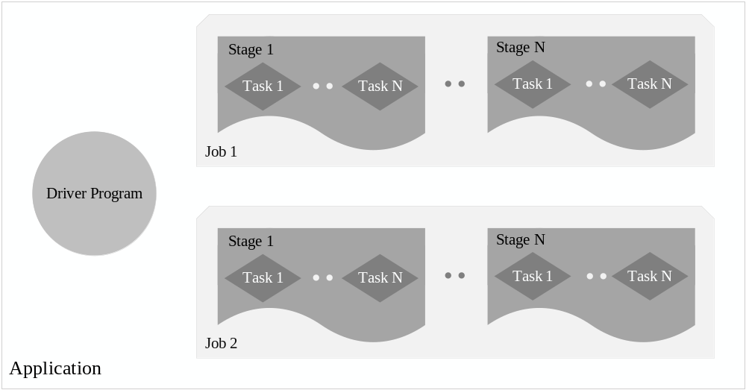
3.3.2 架构设计
一个Application由一个Driver和若干个Job构成，一个Job由多个Stage构成，一个Stage由多个没有Shuffle关系的Task组成
当执行一个Application时，Driver会向集群管理器申请资源，启动Executor，并向Executor发送应用程序代码和文件，然后在Executor上执行Task，运行结束后，执行结果会返回给Driver，或者写到HDFS或者其他数据库中
图16-6 Spark中各种概念之间的相互关系

Slide 21
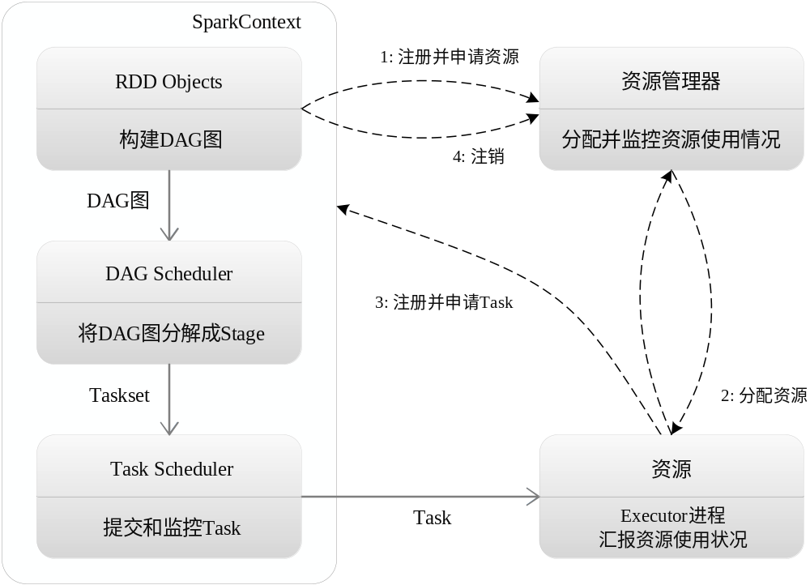
3.3.3 Spark运行基本流程
（1）首先为应用构建起基本的运行环境，即由Driver创建一个SparkContext，进行资源的申请、任务的分配和监控
（2）资源管理器为Executor分配资源，并启动Executor进程
（3）SparkContext根据RDD的依赖关系构建DAG图，DAG图提交给DAGScheduler解析成Stage，然后把一个个TaskSet提交给底层调度器TaskScheduler处理；Executor向SparkContext申请Task，Task Scheduler将Task发放给Executor运行，并提供应用程序代码
（4）Task在Executor上运行，把执行结果反馈给TaskScheduler，然后反馈给DAGScheduler，运行完毕后写入数据并释放所有资源
图16-7 Spark运行基本流程图
SparkContext对象代表了和一个集群的连接

Slide 22
3.3.3 Spark运行基本流程
总体而言，Spark运行架构具有以下特点：
（1）每个Application都有自己专属的Executor进程，并且该进程在Application运行期间一直驻留。Executor进程以多线程的方式运行Task
（2）Spark运行过程与资源管理器无关，只要能够获取Executor进程并保持通信即可
（3）Task采用了数据本地性和推测执行等优化机制

Slide 23
3.3.4 RDD运行原理
1.设计背景
2.RDD概念
3.RDD特性
4.RDD之间的依赖关系
5.Stage的划分
6.RDD运行过程

Slide 24
3.3.4 RDD运行原理
1.设计背景
许多迭代式算法（比如机器学习、图算法等）和交互式数据挖掘工具，共同之处是，不同计算阶段之间会重用中间结果
目前的MapReduce框架都是把中间结果写入到HDFS中，带来了大量的数据复制、磁盘IO和序列化开销
RDD就是为了满足这种需求而出现的，它提供了一个抽象的数据架构，我们不必担心底层数据的分布式特性，只需将具体的应用逻辑表达为一系列转换处理，不同RDD之间的转换操作形成依赖关系，可以实现管道化，避免中间数据存储

Slide 25
3.3.4 RDD运行原理
2.RDD概念
一个RDD就是一个分布式对象集合，本质上是一个只读的分区记录集合，每个RDD可分成多个分区，每个分区就是一个数据集片段，并且一个RDD的不同分区可以被保存到集群中不同的节点上，从而可以在集群中的不同节点上进行并行计算
RDD提供了一种高度受限的共享内存模型，即RDD是只读的记录分区的集合，不能直接修改，只能基于稳定的物理存储中的数据集创建RDD，或者通过在其他RDD上执行确定的转换操作（如map、join和group by）而创建得到新的RDD

Slide 26
3.3.4 RDD运行原理
RDD提供了一组丰富的操作以支持常见的数据运算，分为“动作”（Action）和“转换”（Transformation）两种类型
RDD提供的转换接口都非常简单，都是类似map、filter、groupBy、join等粗粒度的数据转换操作，而不是针对某个数据项的细粒度修改（不适合网页爬虫）
表面上RDD的功能很受限、不够强大，实际上RDD已经被实践证明可以高效地表达许多框架的编程模型（比如MapReduce、SQL、Pregel）
Spark用Scala语言实现了RDD的API，程序员可以通过调用API实现对RDD的各种操作

Slide 27
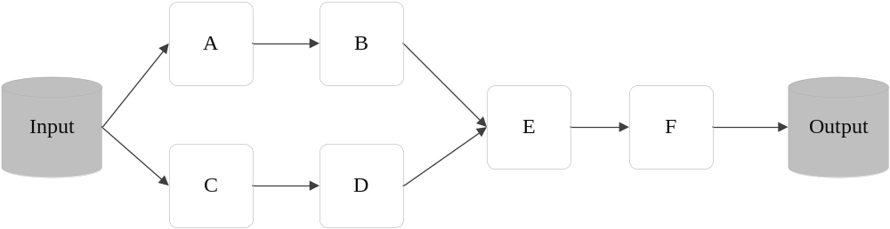
3.3.4 RDD运行原理
RDD典型的执行过程如下：
RDD读入外部数据源进行创建
RDD经过一系列的转换（Transformation）操作，每一次都会产生不同的RDD，供给下一个转换操作使用
最后一个RDD经过“动作”操作进行转换，并输出到外部数据源
这一系列处理称为一个Lineage（血缘关系），即DAG拓扑排序的结果
优点：惰性调用、管道化、避免同步等待、不需要保存中间结果、每次操作变得简单
转换
创建
转换
转换
动作
转换
转换
创建
图16-8 RDD执行过程的一个实例

Slide 28
3.3.4 RDD运行原理
3.RDD特性
Spark采用RDD以后能够实现高效计算的原因主要在于：
（1）高效的容错性
    现有容错机制：数据复制或者记录日志
    RDD：血缘关系、重新计算丢失分区、无需回滚系统、重算过程在不同节点之间并行、只记录粗粒度的操作
（2）中间结果持久化到内存，数据在内存中的多个RDD操作之间进行传递，避免了不必要的读写磁盘开销
（3）存放的数据可以是Java对象，避免了不必要的对象序列化和反序列化
Notes:
一般来说，分布式数据集的容错性有两种方式：即数据检查点和记录数据的更新。由于面向的是大规模数据分析，数据检查点操作成本很高：需要通过数据中心的网络连接在机器之间复制庞大的数据集，而网络带宽往往比内存带宽低得多，同时还需要消耗更多的存储资源（在内存中复制数据可以减少需要缓存的数据量，而存储到磁盘则会拖慢应用程序）。所以选择记录更新的方式。但是，如果更新太多，那么记录更新成本也不低。因此，RDD只支持读操作，并且只支持粗粒度转换，即在大量记录上执行的单个操作。将创建RDD的一系列转换记录下来（即Lineage），以便恢复丢失的分区。
虽然只支持粗粒度转换限制了编程模型，但是RDD仍然可以很好地适用于很多应用，特别是支持数据并行的批量分析应用，包括数据挖掘、机器学习、图算法等，因为这些程序通常都会在很多记录上执行相同的操作。

Slide 29
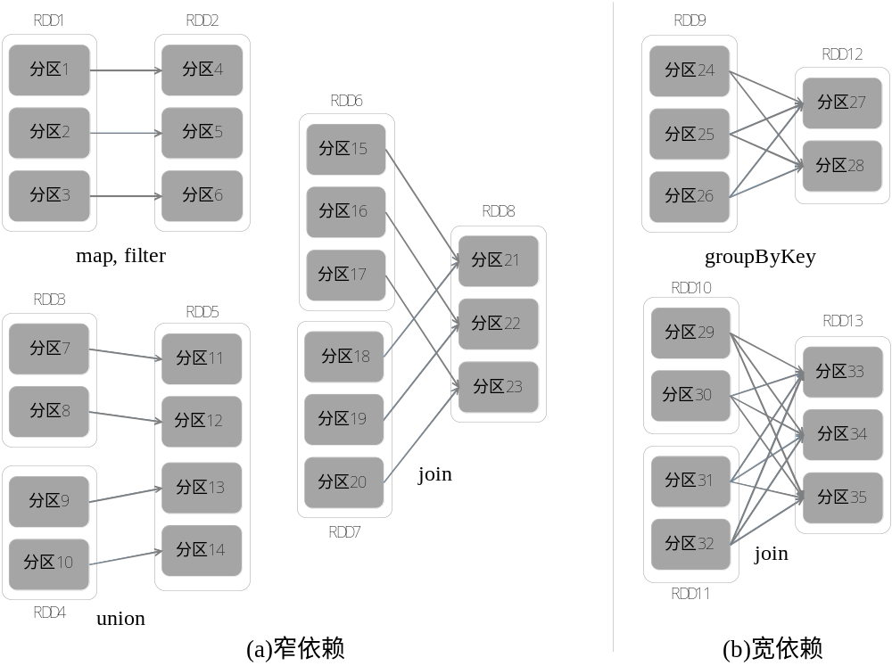
3.3.4 RDD运行原理
4. RDD之间的依赖关系
窄依赖表现为一个父RDD的分区对应于一个子RDD的分区或多个父RDD的分区对应于一个子RDD的分区
宽依赖则表现为存在一个父RDD的一个分区对应一个子RDD的多个分区
图16-9 窄依赖与宽依赖的区别

Slide 30
3.3.4 RDD运行原理
5.Stage的划分
Spark通过分析各个RDD的依赖关系生成了DAG，再通过分析各个RDD中的分区之间的依赖关系来决定如何划分Stage，具体划分方法是：
在DAG中进行反向解析，遇到宽依赖就断开
遇到窄依赖就把当前的RDD加入到Stage中
将窄依赖尽量划分在同一个Stage中，可以实现流水线计算

Slide 31
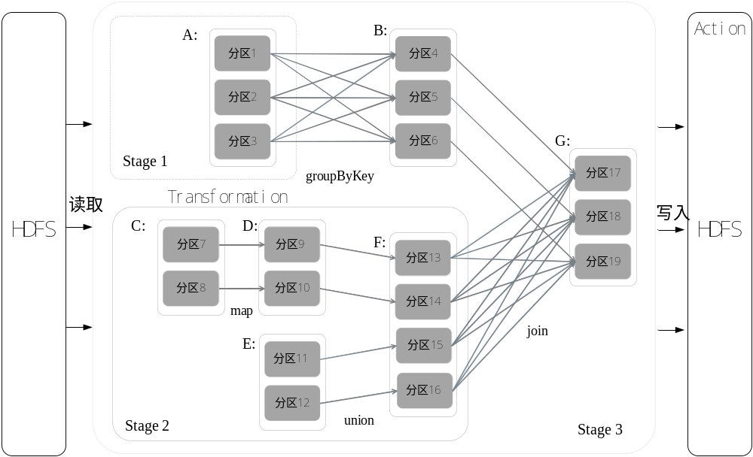
3.3.4 RDD运行原理
5.Stage的划分
被分成三个Stage，在Stage2中，从map到union都是窄依赖，这两步操作可以形成一个流水线操作
流水线操作实例
分区7通过map操作生成的分区9，可以不用等待分区8到分区10这个map操作的计算结束，而是继续进行union操作，得到分区13，这样流水线执行大大提高了计算的效率
图16-10根据RDD分区的依赖关系划分Stage

Slide 32
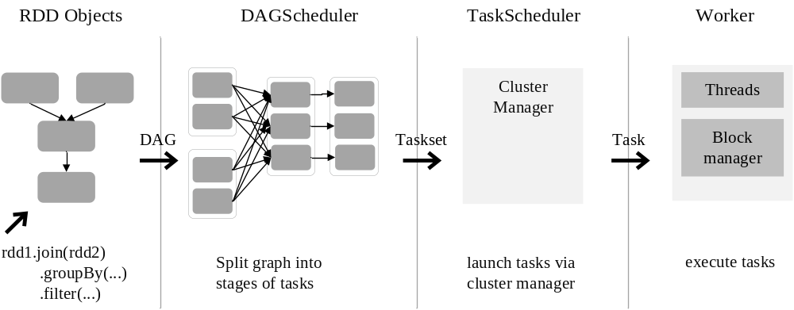
3.3.4 RDD运行原理
6.RDD运行过程
通过上述对RDD概念、依赖关系和Stage划分的介绍，结合之前介绍的Spark运行基本流程，再总结一下RDD在Spark架构中的运行过程：
（1）创建RDD对象；
（2）SparkContext负责计算RDD之间的依赖关系，构建DAG；
（3）DAGScheduler负责把DAG图分解成多个Stage，每个Stage中包含了多个Task，每个Task会被TaskScheduler分发给各个WorkerNode上的Executor去执行。
图16-11 RDD在Spark中的运行过程

Slide 33
3.4 Spark的部署和应用方式
3.4.1 Spark三种部署方式
3.4.2 从Hadoop+Storm架构转向Spark架构
3.4.3 Hadoop和Spark的统一部署

Slide 34
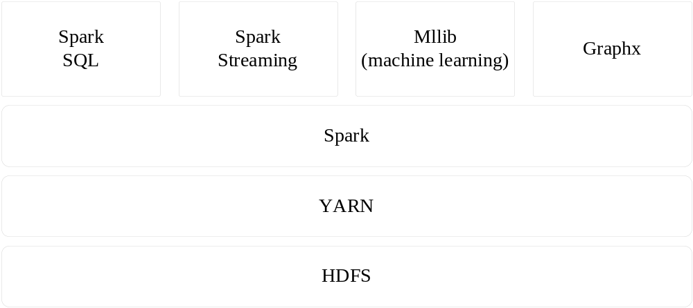
3.4.1 Spark三种部署方式
Spark支持三种不同类型的部署方式，包括：
Standalone（类似于MapReduce1.0，slot为资源分配单位）
Spark on Mesos（和Spark有血缘关系，更好支持Mesos）
Spark on YARN
图16-17 Spark on Yarn架构

Slide 35
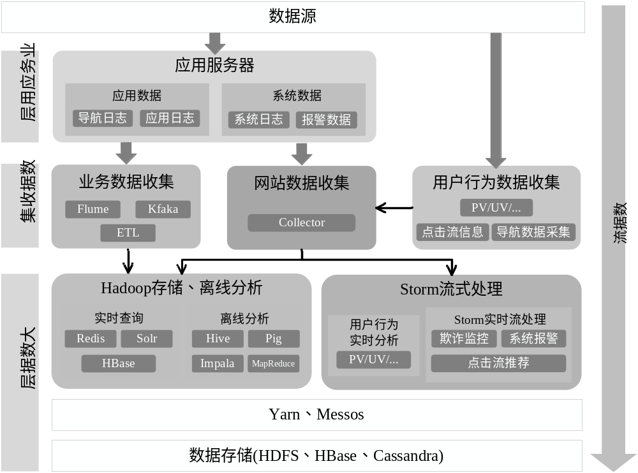
3.4.2 从Hadoop+Storm架构转向Spark架构
这种架构部署较为繁琐
图16-18 采用Hadoop+Storm部署方式的一个案例

Slide 36
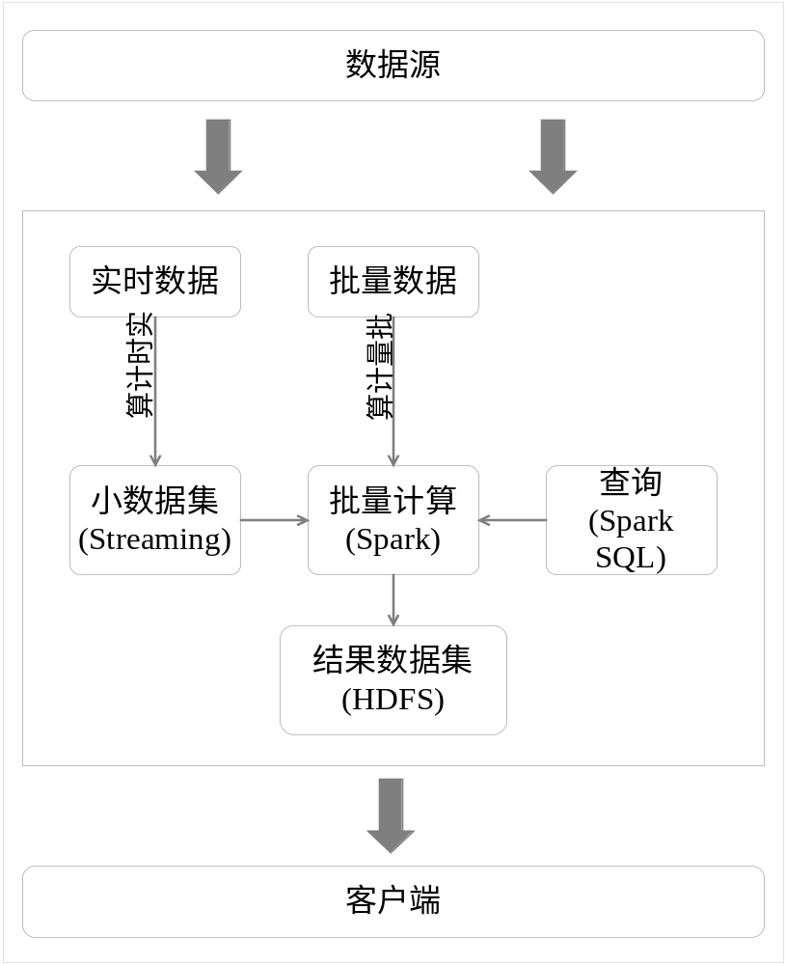
3.4.2 从Hadoop+Storm架构转向Spark架构
用Spark架构具有如下优点：
实现一键式安装和配置、线程级别的任务监控和告警
降低硬件集群、软件维护、任务监控和应用开发的难度
便于做成统一的硬件、计算平台资源池
需要说明的是，Spark Streaming无法实现毫秒级的流计算，因此，对于需要毫秒级实时响应的企业应用而言，仍然需要采用流计算框架（如Storm）
图16-19 用Spark架构满足批处理和流处理需求

Slide 37
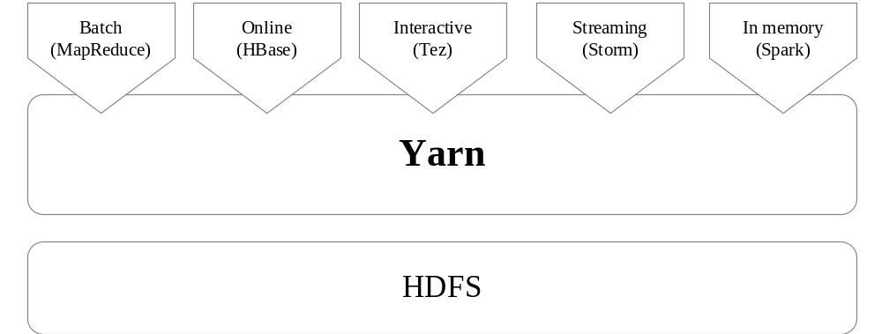
3.4.3 Hadoop和Spark的统一部署
由于Hadoop生态系统中的一些组件所实现的功能，目前还是无法由Spark取代的，比如，Storm
现有的Hadoop组件开发的应用，完全转移到Spark上需要一定的成本
不同的计算框架统一运行在YARN中，可以带来如下好处：
计算资源按需伸缩
不同负载应用混搭，集群利用率高
共享底层存储，避免数据跨集群迁移
图16-20 Hadoop和Spark的统一部署

Slide 38
讨论：Spark和Hadoop
虽然Spark很快，但现在在生产环境中仍然不尽人意，无论扩展性、稳定性、管理性等方面都需要进一步增强
同时，Spark在流处理领域能力有限，如果要实现亚秒级或大容量的数据获取或处理需要其他流处理产品。Cloudera宣布旨在让Spark流数据技术适用于80%的使用场合，就考虑到了这一缺陷。我们确实看到实时分析（而非简单数据过滤或分发）场景中，很多以前使用S4或Storm等流式处理引擎的实现已经逐渐被Kafka+Spark Streaming代替
Spark的流行将逐渐让MapReduce、Tez走进博物馆
Hadoop现在分三块HDFS/MR/YARN，Spark比Hadoop性能好，只是Spark作为一个计算引擎，比MR的性能要好。但它的存储和调度框架还是依赖于HDFS/YARN，Spark也有自己的调度框架，但仍然非常不成熟，基本不可商用

Slide 39


附录：主讲教师林子雨简介
主讲教师：林子雨
单位：厦门大学计算机科学系
E-mail: ziyulin@xmu.edu.cn
个人网页：http://www.cs.xmu.edu.cn/linziyu
数据库实验室网站：http://dblab.xmu.edu.cn
扫一扫访问个人主页
林子雨，男，1978年出生，博士（毕业于北京大学），现为厦门大学计算机科学系助理教授（讲师），曾任厦门大学信息科学与技术学院院长助理、晋江市发展和改革局副局长。中国计算机学会数据库专业委员会委员，中国计算机学会信息系统专业委员会委员，荣获“2016中国大数据创新百人”称号。中国高校首个“数字教师”提出者和建设者，厦门大学数据库实验室负责人，厦门大学云计算与大数据研究中心主要建设者和骨干成员，2013年度厦门大学奖教金获得者。主要研究方向为数据库、数据仓库、数据挖掘、大数据、云计算和物联网，并以第一作者身份在《软件学报》《计算机学报》和《计算机研究与发展》等国家重点期刊以及国际学术会议上发表多篇学术论文。作为项目负责人主持的科研项目包括1项国家自然科学青年基金项目(No.61303004)、1项福建省自然科学青年基金项目(No.2013J05099)和1项中央高校基本科研业务费项目(No.2011121049)，同时，作为课题负责人完成了国家发改委城市信息化重大课题、国家物联网重大应用示范工程区域试点泉州市工作方案、2015泉州市互联网经济调研等课题。中国高校首个“数字教师”提出者和建设者，2009年至今，“数字教师”大平台累计向网络免费发布超过100万字高价值的研究和教学资料，累计网络访问量超过100万次。打造了中国高校大数据教学知名品牌，编著出版了中国高校第一本系统介绍大数据知识的专业教材《大数据技术原理与应用》，并成为京东、当当网等网店畅销书籍；建设了国内高校首个大数据课程公共服务平台，为教师教学和学生学习大数据课程提供全方位、一站式服务，年访问量超过50万次。具有丰富的政府和企业信息化培训经验，厦门大学管理学院EDP中心、浙江大学管理学院EDP中心、厦门大学继续教育学院、泉州市科技培训中心特邀培训讲师，曾给中国移动通信集团公司、福州马尾区政府、福建龙岩卷烟厂、福建省物联网科学研究院、石狮市物流协会、厦门市物流协会、浙江省中小企业家、四川泸州企业家、江苏沛县企业家等开展信息化培训，累计培训人数达3000人以上。

Slide 40

附录：林子雨编著《Spark入门教程》
厦门大学林子雨编著《Spark入门教程》
教程内容包括Scala语言、Spark简介、安装、运行架构、RDD的设计与运行原理、部署模式、RDD编程、键值对RDD、数据读写、Spark SQL、Spark Streaming、MLlib等
免费在线教程：http://dblab.xmu.edu.cn/blog/spark/

Slide 41

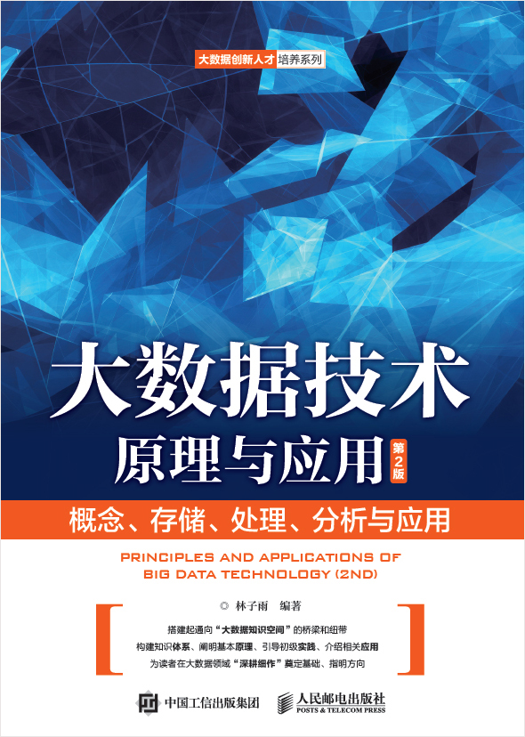
附录：《大数据技术原理与应用》教材
《大数据技术原理与应用——概念、存储、处理、分析与应用（第2版）》，由厦门大学计算机科学系林子雨老师编著，是中国高校第一本系统介绍大数据知识的专业教材。
全书共有15章，系统地论述了大数据的基本概念、大数据处理架构Hadoop、分布式文件系统HDFS、分布式数据 库HBase、NoSQL数据库、云数据库、分布式并行编程模型MapReduce、Spark、流计算、图计算、数据可视化以及大数据在互联网、生物医学和物流等各个领域的应用。在Hadoop、HDFS、HBase、MapReduce和Spark等重要章节，安排了入门级的实践操作，让读者更好地学习和掌握大数据关键技术。
本书可以作为高等院校计算机专业、信息管理等相关专业的大数据课程教材，也可供相关技术人员参考、学习、培训之用。
扫一扫访问教材官网
欢迎访问《大数据技术原理与应用——概念、存储、处理、分析与应用（第2版）》教材官方网站：http://dblab.xmu.edu.cn/post/bigdata

Slide 42



附录：中国高校大数据课程公共服务平台
http://dblab.xmu.edu.cn/post/bigdata-teaching-platform/
扫一扫访问平台主页
扫一扫观看3分钟FLASH动画宣传片

Slide 43

Department of Computer Science, Xiamen University, 2017

